Slide 1
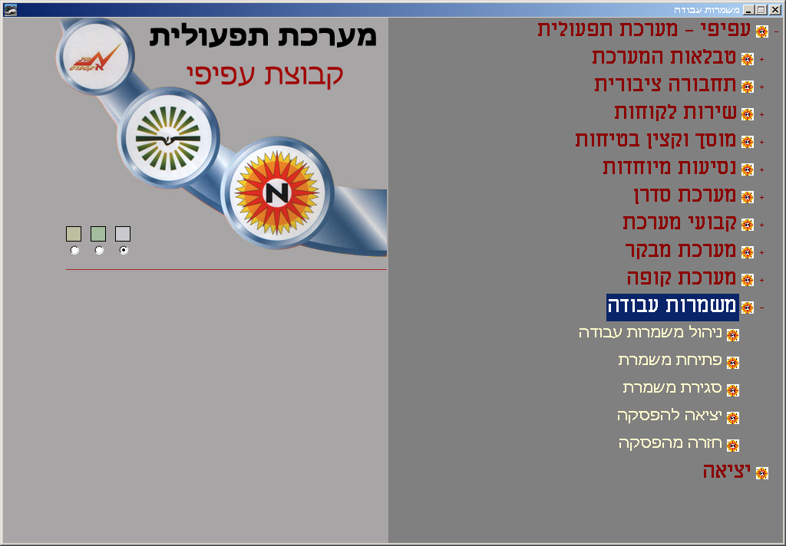
תסריט 10 משמרות עבודה
לחיצה פעמיים על משמרת עבודה
תוצאה: הצגת תפריט משמרות עבודה

Slide 2
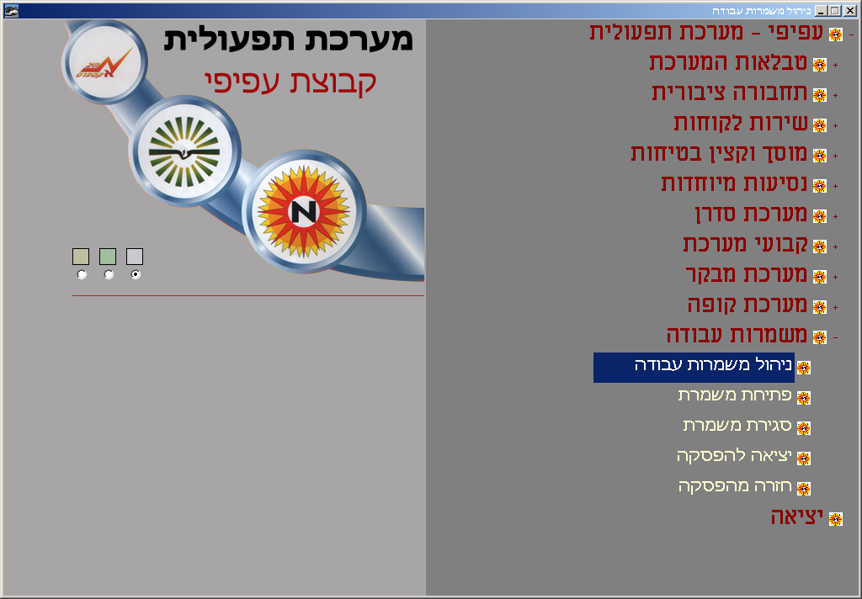
תסריט 10.1 ניהול משמרות עבודה
לחיצה פעמיים על ניהול משמרות עבודה
תוצאה: הצגת חלון משמרת עבודה

Slide 3
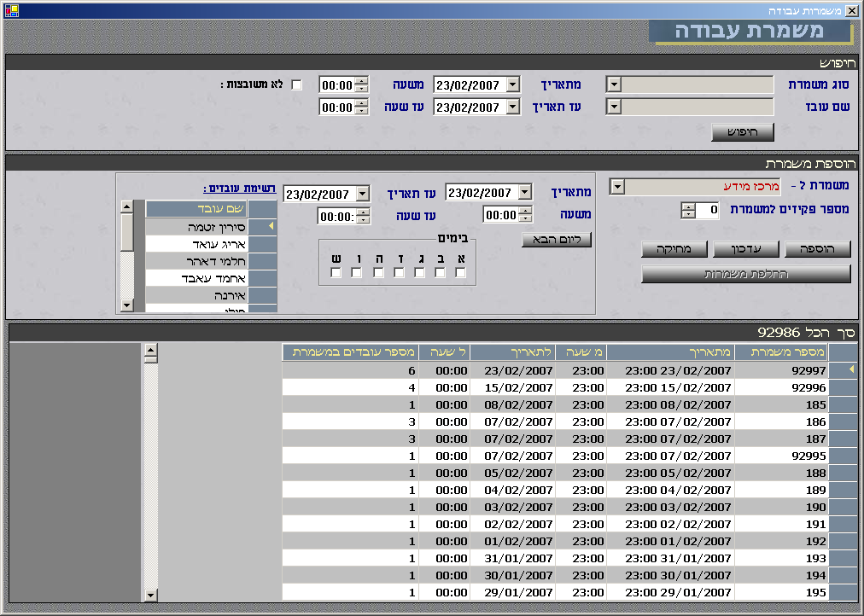
תסריט 10.1.1 חיפוש משמרת
1- הכנסת פרטים לחיפוש
2- לחיצה על
"חיפוש"
תוצאה: מציאת משמרת/ות לפי פרטי(שדה) החיפוש

Slide 4
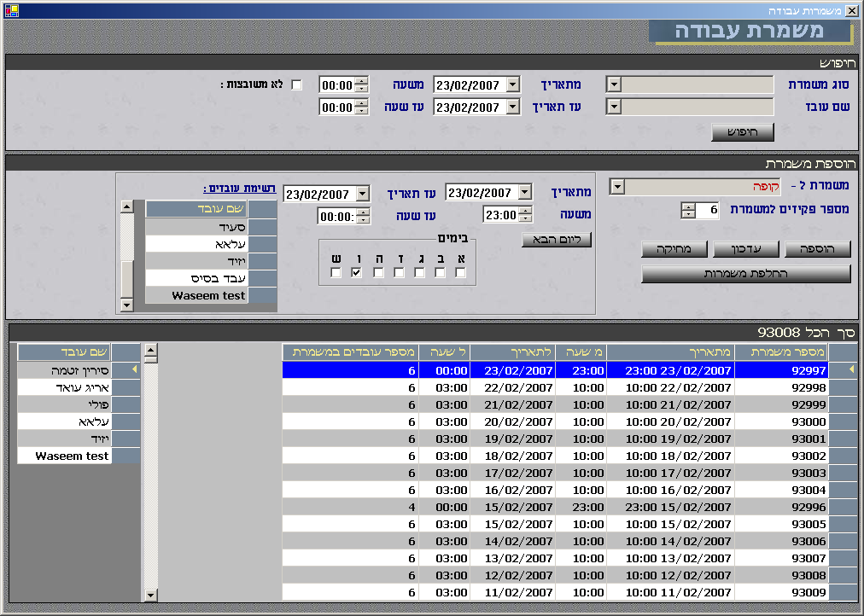
תסריט 10.1.2 הוספת משמרת
2- לבחור סוג משמרת עם מספר פקידים
1- למלא את פרטי המשמרת
3- לחיצה על "הוספה"
תוצאה: הוספת משמרת חדשה והופעתה ברשימה.

Slide 5
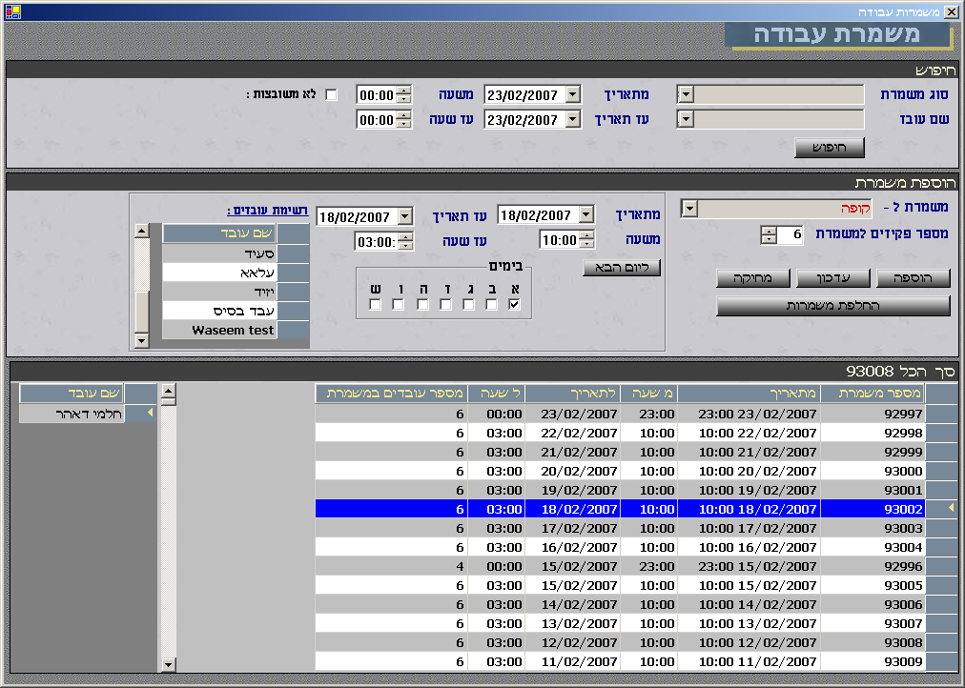
תסריט 10.1.3 עדכון משמרת
2- לעדכן פרטים
3- לחיצה על "עדכון"
1- בחירת משמרת
תוצאה: עדכון נתוני המשמרת

Slide 6
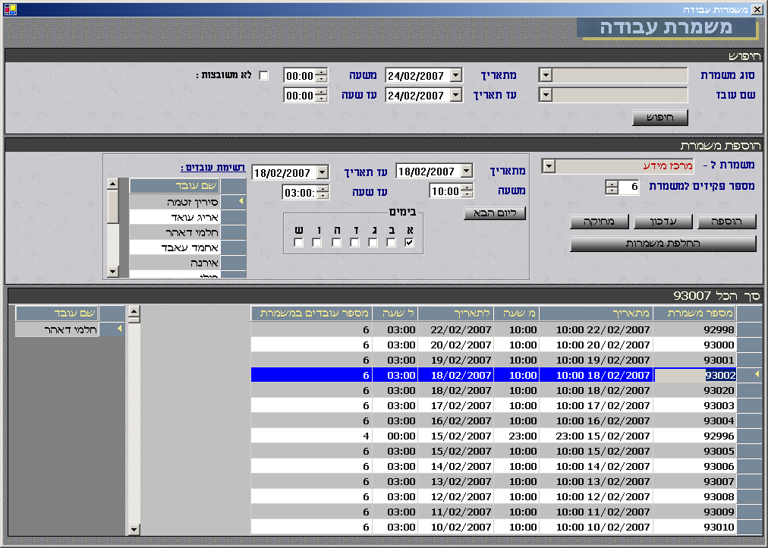
תסריט 10.1.4 מחיקת משמרת
2- לחיצה על "מחיקה"
1- בחירת משמרת
תוצאה: מחיקת משמרת מטבלת (למטה) סך הכל

Slide 7
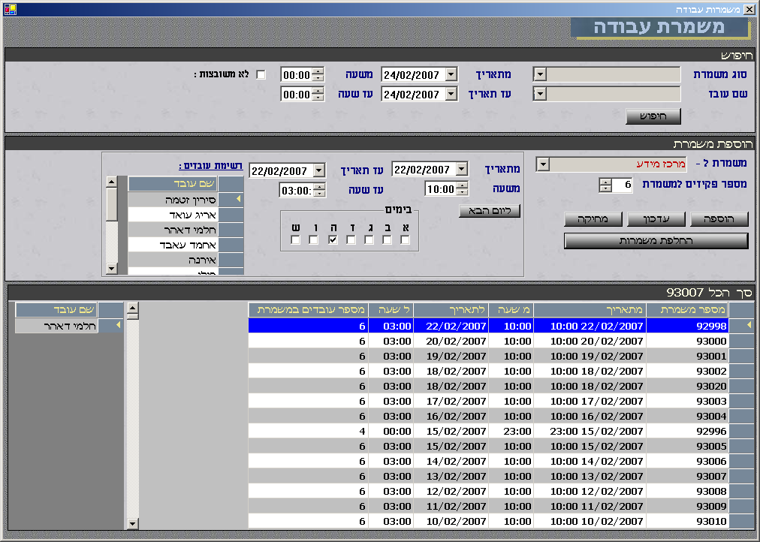
תסריט 10.1.5 החלפת משמרת
2- לחיצה על "החלפת משמרות"
1- בחירת משמרת
תוצאה: הצגת חלון הוספת עובדים למשמרת

Slide 8
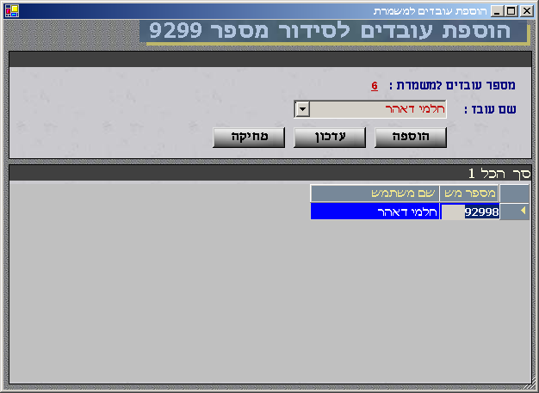
תסריט 10.1.5.1 הוספת עודים למשמרת
1- לחיצה על החץ לבחירת אחד מהעובדים מרשימת שם עובד
2- לחיצה על "הוספה"
תוצאה: שם העובד מתווסף ומופיע בטבלה.

Slide 9

תסריט 10.1.5.2 עדכון משמרת
2- בחירת שם עובד
3- לחיצה על "עדכון"
1- בחירת עובד
תוצאה: מופיע בטבלה עדכון החדש של העובדים

Slide 10
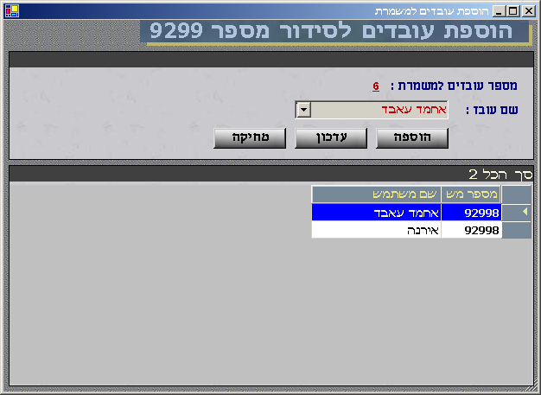
תסריט 10.1.5.3 מחיקת עובדים ממשמרת
2- לחיצה על
"מחיקה"
1- בחירת עובד
תוצאה: מחיקת שם העובד מהטבלה למטה סך הכל

Slide 11
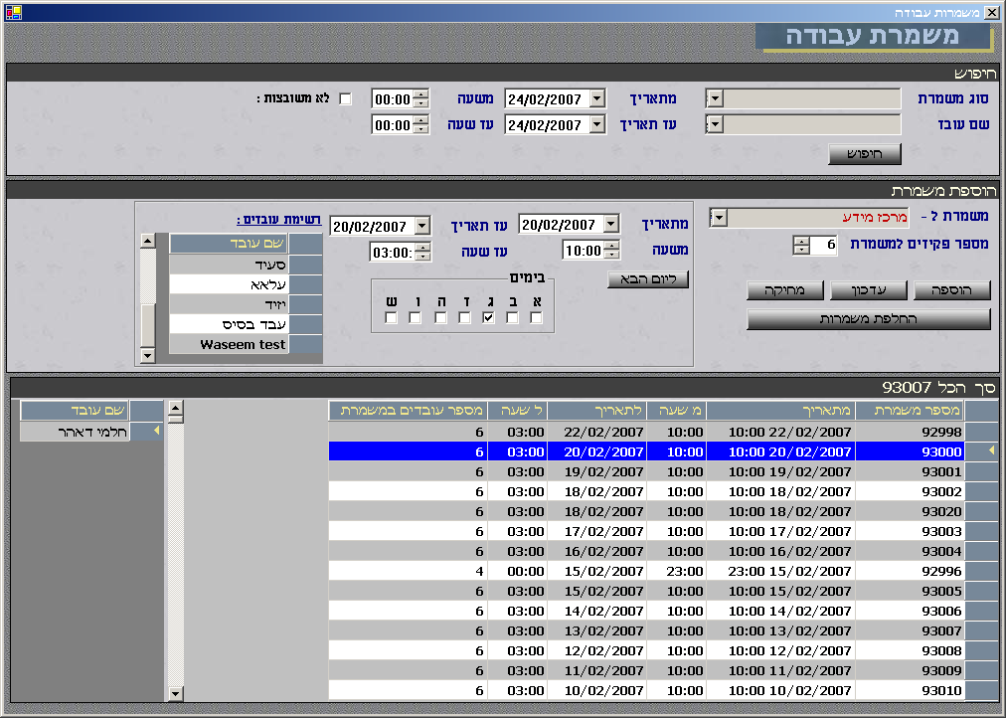
תסריט מספר 10.1.6
1- לחיצה כפולה על המשמרת
תוצאה: פתיחת חלון החלפת משמרת.

Slide 12
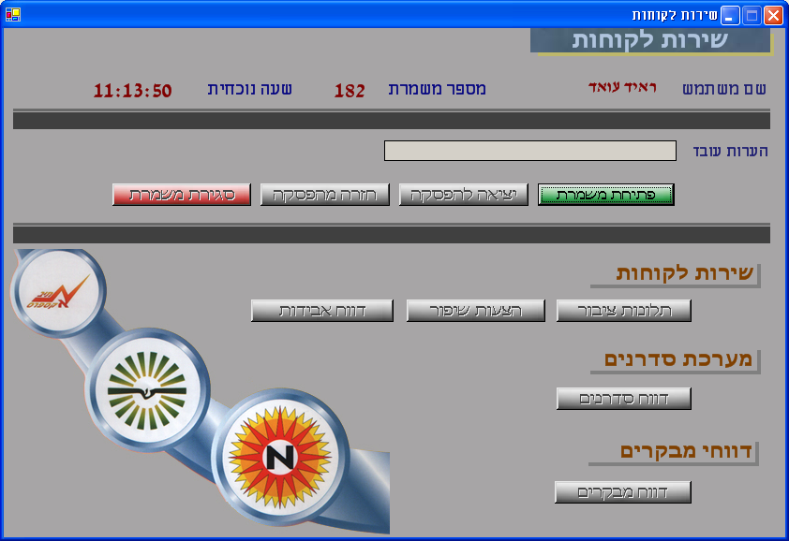
תסריט 10.2.1 פתיחת משמרת
1- לחיצה על
"פתיחת משמרת"
תוצאה: פתיחת משמרת, ופתיחת האפשרות לעבוד עם הפקדים המנוטרלים

Slide 13
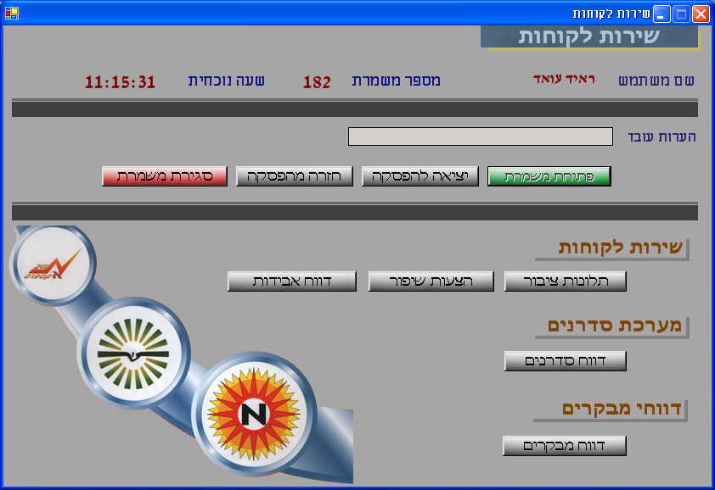
תסריט 10.2.2 יציאה להפסקה
1- לחיצה על
"יציאה להפסקה"
תוצאה: השהיית המשמרת, חסימת הפעולות במסך.

Slide 14
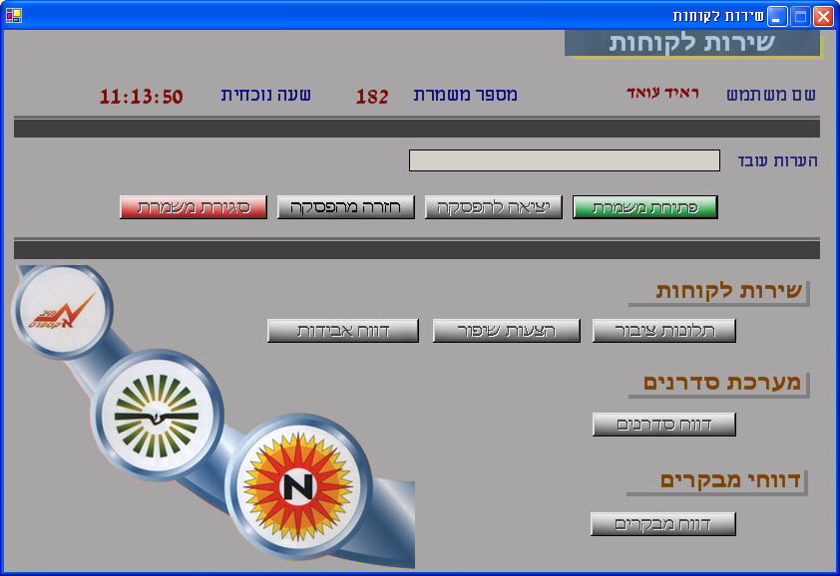
תסריט 10.2.3 חזרה מהפסקה
1- לחיצה על
"חזרה מהפסקה"
תוצאה: הפסקת המשמרת, ופתיחת אפשרויות העבודה.

Slide 15
תסריט 10.2.4 סגירת משמרת
1- לחיצה על "סגירת משמרת"
תוצאה: סגירת משמרת, ויציאה מהחלון

